Slide 1
Муниципальное бюджетное дошкольное образовательное учреждение г. Новосибирска «ДЕТСКИЙ САД № 395 «МАЛЕНЬКАЯ СТРАНА»
ПЛАВАНИЕ
Подготовил:Киряков Владимир группа «Незабудка»

Slide 2
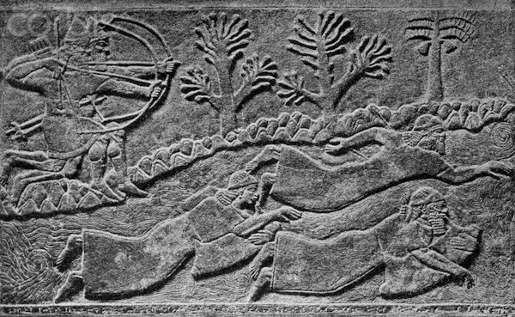
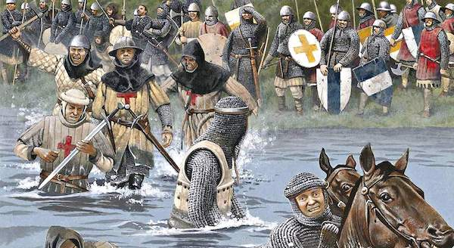
История плавания
Плавание – один из старейших видов спорта.
Жизнь древнего человека зависела от того, насколько он быстро бегал, хорошо лазил по деревьям и камням, а также умел ли он плавать.
Люди перенимали разные способы плавания у животных и преуспевали в перемещениях с одного берега на другой и рыбной ловле.
Люди плавали более 6000 лет назад – об этом свидетельствуют наскальные рисунки, обнаруженные в Египте.
В Средневековье плавание было элементом подготовки рыцарей, наряду с фехтованием и стрельбой из лука.
Спортивное плавание, как вид спорта, зародилось на рубеже 15-16 веков.
Первые соревнования по плаванию были проведены в 1515г. в Венеции.
В 1896 году прошли первые Олимпийские игры в Афинах, в программу которых было включено плавание (вольным стилем).
Первоначально соревнования были мужскими, женские дисциплины появились позже.
Плавание в России
В начале 20 века этот вид спорта был не слишком распространён в России: сказывался недостаток закрытых бассейнов.
Тренировки спортсменов в основном проходили в тёплое время года и на открытой воде.
Крупные соревнования по плаванию начали проводиться с 1913 года, тогда состоялось первенство России.
С середины 1930-х годов советские спортсмены начинают успешно выступать на международных заплывах.

Slide 3
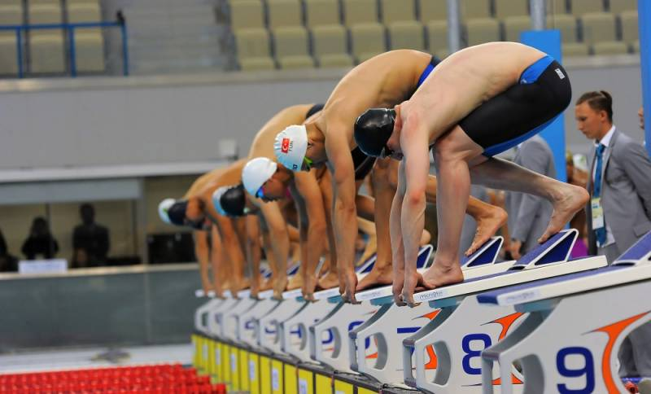
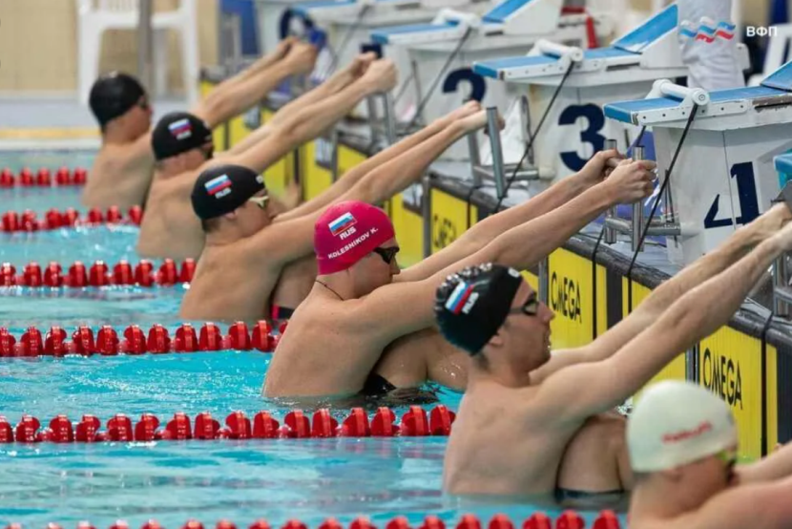
Правила соревнований
Плавание — вид спорта, заключающийся в преодолении вплавь за
наименьшее время различных дистанций.
Соревнования проводятся в бассейнах длиной 25 м («короткая вода») и 50 м
(«длинная вода»). Ширина дорожки составляет 2,5 м. На дне бассейна
наносятся контрастные темные линии, которые помогают пловцу выдерживать
точное направление движения.
Правила запрещают пловцам «опираться» на разметку и заплывать на чужую
дорожку.
Спортсмены стартуют из исходного положения со специальной стартовой тумбы.
В соревнованиях по плаванию на спине старт принимается из воды.
Старт производится по выстрелу стартера.
Во всех видах программы спортсмен при развороте должен коснуться стенки бассейна.
На финише спортсмен должен коснуться рукой специальной пластины, после этого электронный секундомер останавливается. Раньше за касанием спортсмена бортика следил специальный судья.
Правилами запрещается использование на соревнованиях приспособлений, способных повысить скоростные качества, плавучесть и выносливость спортсмена — ласт, «перепончатых» перчаток и другое.
Несколько лет назад разрешили стартовать в специальных гидрокостюмах,
уменьшающих сопротивление воды.
Использовать очки спортсменам можно.
Олимпийская программа плавания довольно обширна и включает 8 видов:
вольный стиль
на спине
брасс
баттерфляй
комплексное плавание
эстафета вольным стилем
комбинированная эстафета
10 км вольным стилем на открытой воде.

Slide 4
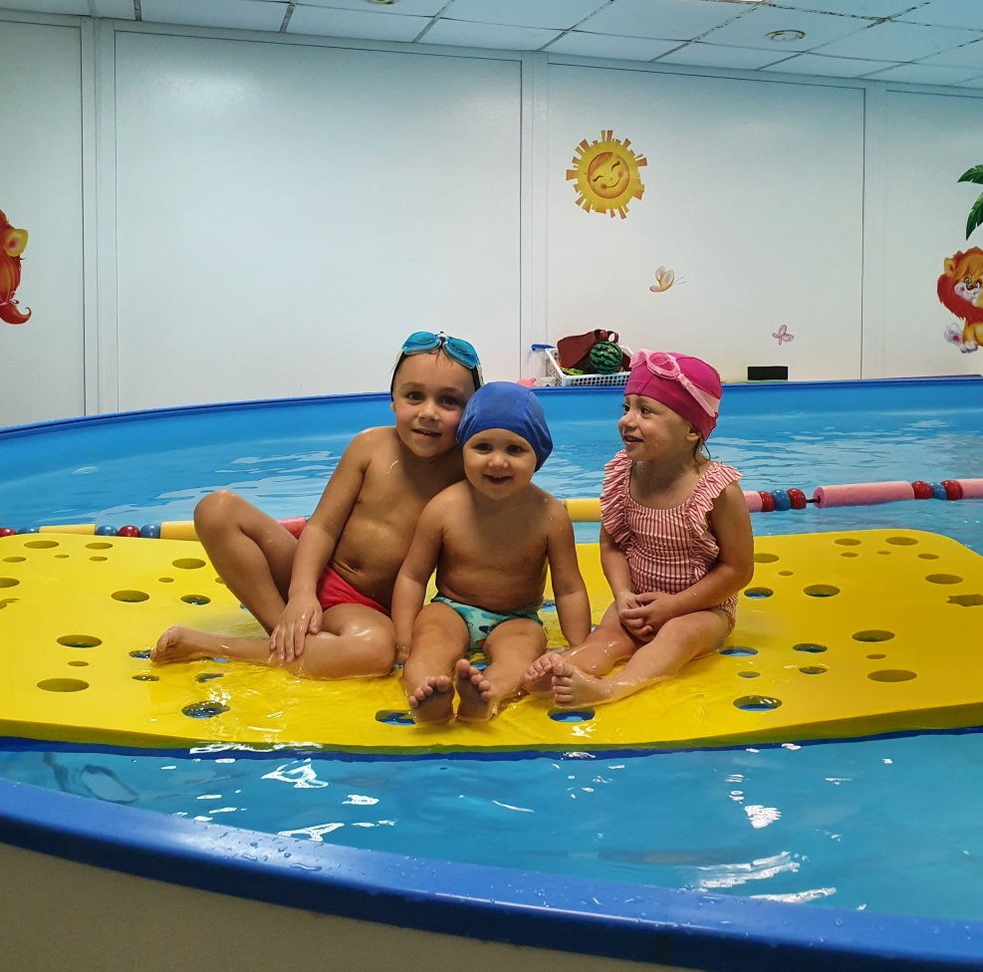
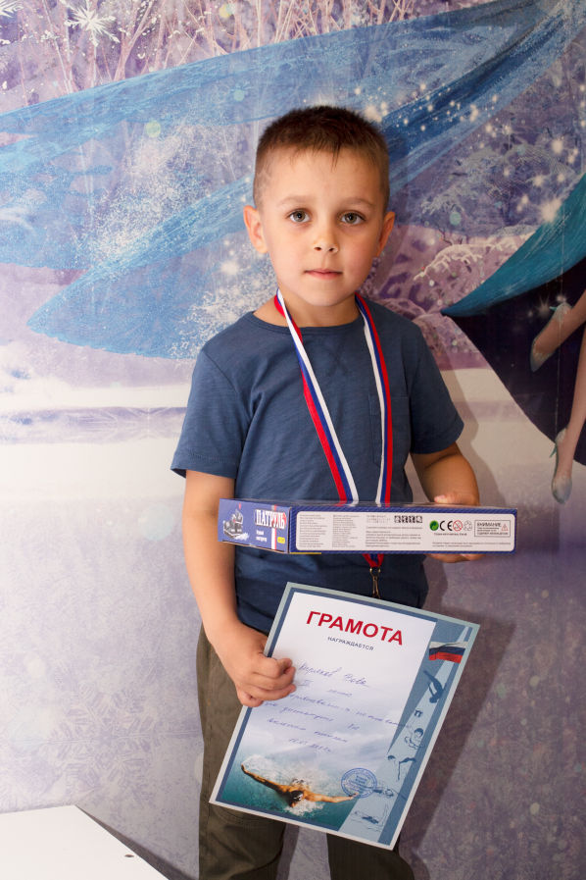
Польза плавания для ребенка
-Укрепление иммунитета, закаливание
-Формирование правильной осанки
-Улучшение обмена веществ, сна, аппетита
-Укрепление нервной, дыхательной, сердечно-сосудистой систем, опорно-двигательного аппарата
-Улучшение физических способностей: координация движений, силы, выносливости
-Положительные эмоции ребенка

